Slide 1
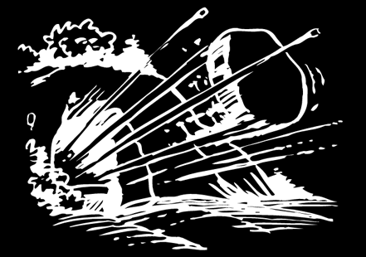
De Heer is waarlijk opgestaan!

Slide 2
1. Tekenen van de opstanding
Goede vrijdag: lijden en sterven. Dat past nog in ons bevattingsvermogen.
Opstanding uit de dood? Onvoorstelbaar.
Hart van het Evangelie: Wat niet kan, kan toch!

Slide 3
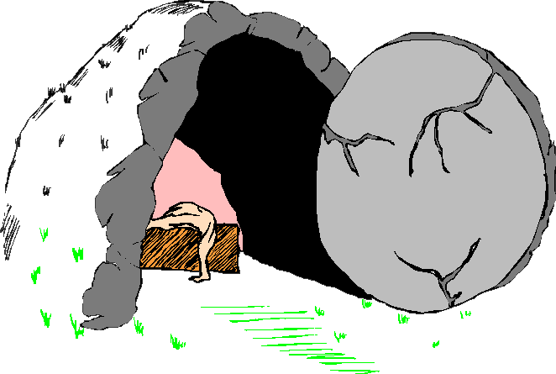
1. Tekenen van de opstanding
Het eerste teken: de engelen bij het graf
Het tweede teken
De linnen doeken alsof Jezus er nog in ligt
De hoofddoek: nog in de vorm van Jezus’ hoofd
Een opengesprongen cocon die achtergelaten is.
Het derde teken: Gestorven heiligen leven weer!
Tekenen voor toen en nu.

Slide 4
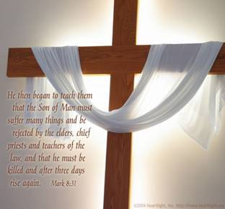
2. Geloof in de opstanding
Volgorde: Tekenen – geloof – Jezus zien
Eerst geloven, dan zien.
Zalig die geloven zonder te zien
Eerst het besef: bij Hem is alles mogelijk!
‘Lijdensaankondiging’ als verder bewijs:
Opstanding al genoemd!
Lijden is precies zo geweest als gezegd

Slide 5
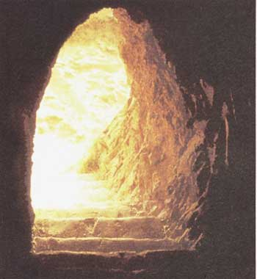
3. Jezus is je vóór met zijn opstanding
Jezus is al opgestaan Nog voor de vrouwen bij het graf komen.
God is ons met zijn liefde voor
De doop: met Christus in zijn dood begraven
Hij is ons ook voor met zijn opstanding:
wij zullen ook eens opstaan!

Slide 6
3. Jezus is je vóór met zijn opstanding
De gestorven heiligen:
Weer levend na Jezus’ dood
Gaan na de opstanding Jeruzalem in
Ze laten zien: Met Christus begraven, maar ook weer opgestaan!
Voorboden: in het kielzog van Jezus staan mensen op
Jezus gaat ons voor naar de hemel
Onze opstanding: omdat God nog meer in petto heeft!

